Slide 1
Biblioteca CNITV
Andrei Niculae
a XII-a G

Slide 2
Cuprins
Context
Despre baza de date
ERD
Reguli structurale
Maparea

Slide 3
Context
CNITV organizeaza o ativitate de voluntariat in cadrul bibliotecii liceului, in scopul renovarii acesteia. In acest sens, cartile vor fi stocate intr-o baza de date SQL. Fiecare carte va fi analizata, pusa intr-o categorie, iar informatiile precum: titlu, nume autor, editura, an, pret, cota vor fi structurate in baza de date(pentru a nu recurge la metode neortodoxe precum excel).
Scopul bazei de date este de a facilita procesul cautarii si inchirierii cartilor. Elevii vor putea inchiria carti, pe care vor trebui sa le aduca dupa o anumita data-limita. In cazul in care o carte se pierde, aceasta poate fi marcata drept “pierduta”.
Aplicatia a fost dezvoltata folosind platforma Oracle APEX, ERD-ul creat in Visual Paradigm ERD, interfata in PhpGenerator for MySql.

Slide 4
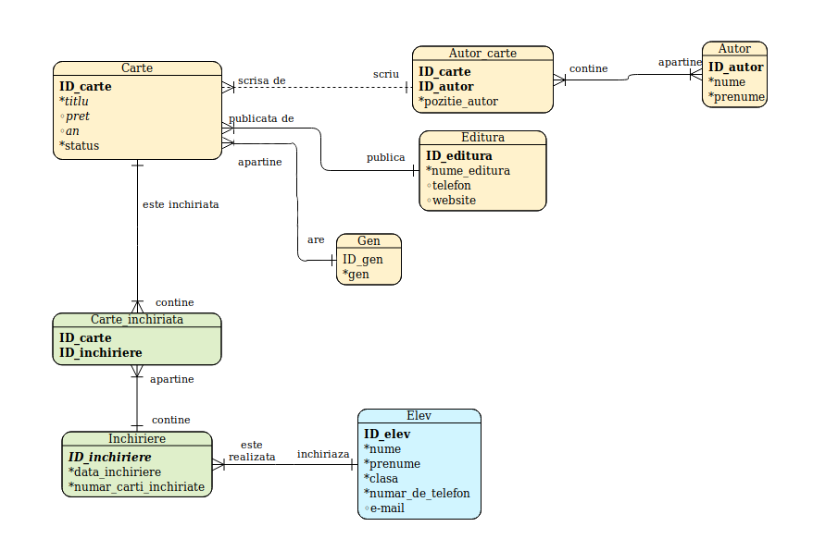

Slide 5
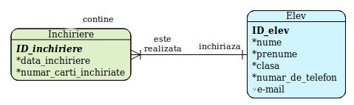
Reguli structurale
1:M – un elev poate face mai multe inchirieri

